Slide 1
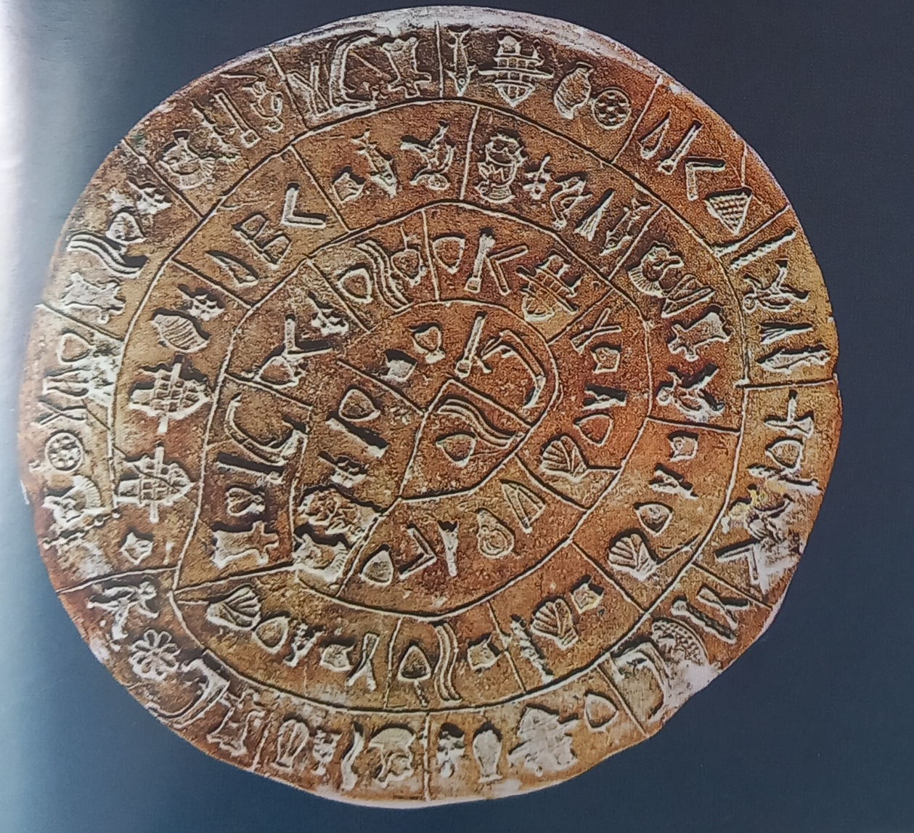
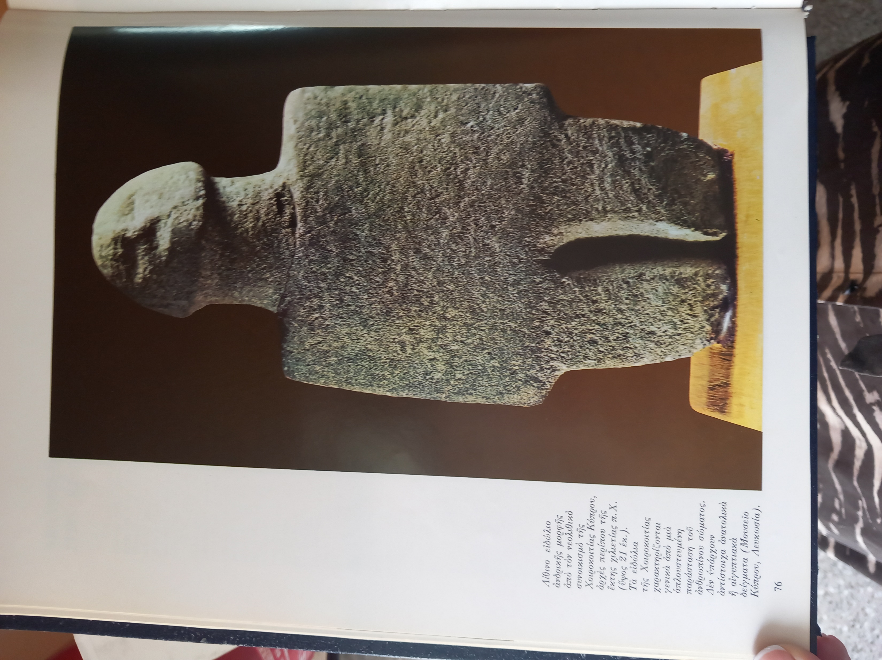
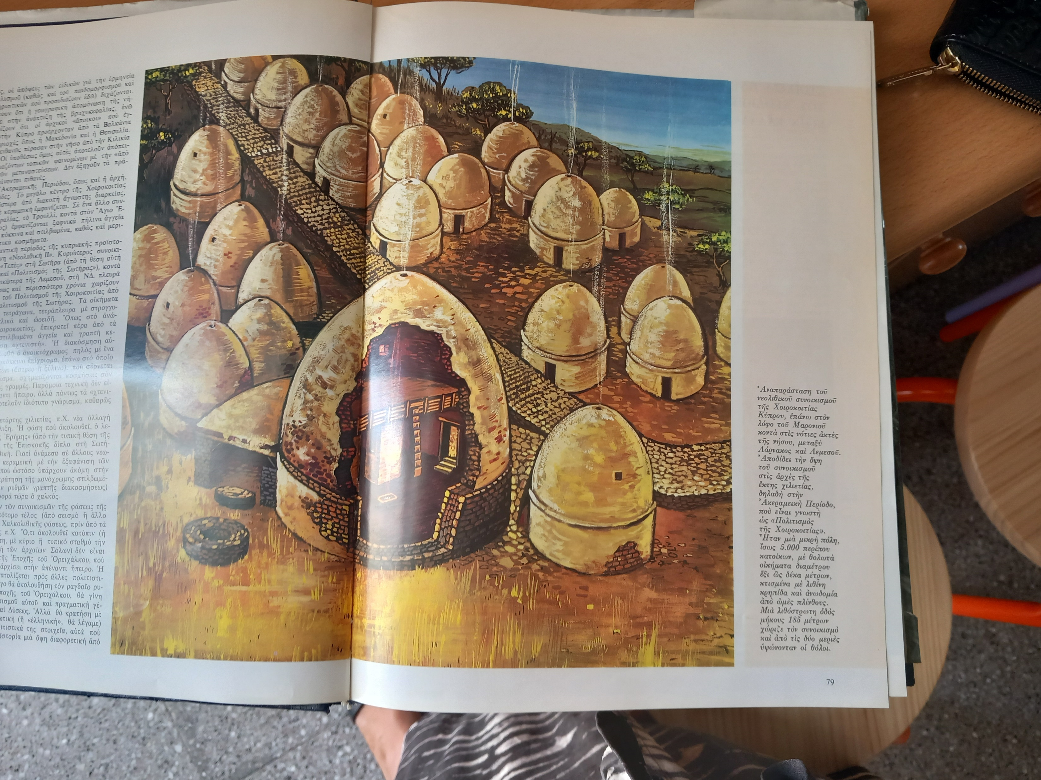
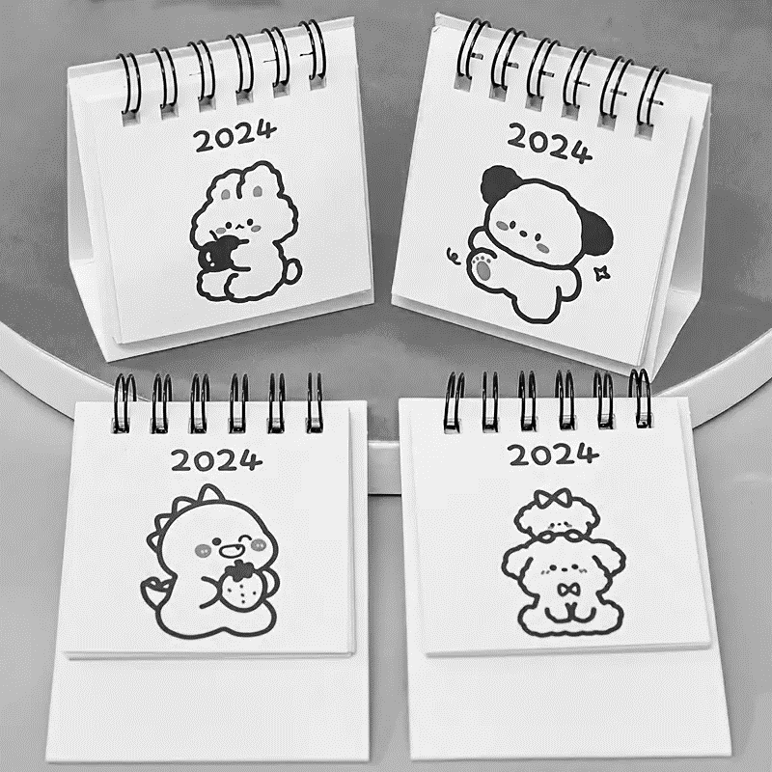






8^{ο} ΜΑΘΗΜΑ :ΕΠΟΧΗ ΤΟΥ ΧΑΛΚΟΥ (3000-1100 Π.Χ.)
Κυκλαδικός Πολιτισμός
Κυκλάδες ⇨ κυκλαδικός πολιτισμός
Λόγοι ανάπτυξης : ήπιο κλίμα, γεωγραφική θέση και εμπόριο
Μαρμάρινα ειδώλια : γυμνές γυναίκες & άνδρες μουσικούς
Δρ Ελένη Χαραλάμπους
elenecharalampous72@gmail.com

Slide 2
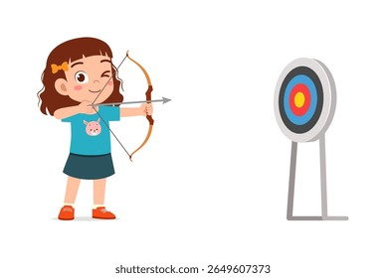
ΣΤΟΧΟΣ :
Πώς βρίσκουμε σε ποιον αιώνα ανήκουν οι χρονολογίες

Slide 3

Στα προηγούμενα μαθήματα έμαθα ….

Slide 4
0
ΙΣΤΟΡΙΚΗ ΓΡΑΜΜΗ
3000
π.Χ.
…….
1100 π.Χ.
…….
200 π.Χ.
100 π.Χ.
100 μ.Χ.
……………………………………………………
2025
ΕΠΟΧΗ ΤΟΥ ΧΑΛΚΟΥ

Slide 5
0
ΙΣΤΟΡΙΚΗ ΓΡΑΜΜΗ
^{30ος} αιώνας
……
11^{ος} αιώνας
…….
^{2ος} αιώνας
1^{ος} αιώνας
1^{ος} αιώνας
……………………………………………………
21ος αιώνας
ΕΠΟΧΗ ΤΟΥ ΧΑΛΚΟΥ
π.Χ.
μ.Χ.
Notes:
…

Slide 6


Slide 7
Στις τετραψήφιες χρονολογίες προστίθεται μια μονάδα (+1) στους δύο πρώτους αριθμούς:
1890 π.Χ. = 19^{ος} αι. π.Χ. (18 +1)

Slide 8
ΣΤΟΧΟΣ :
Κυκλάδες :
είδος φυσικής γέφυρας ανάμεσα στην Ευρώπη και στην Ασία, την Ηπειρωτική Ελλάδα και την Κρήτη

Slide 9
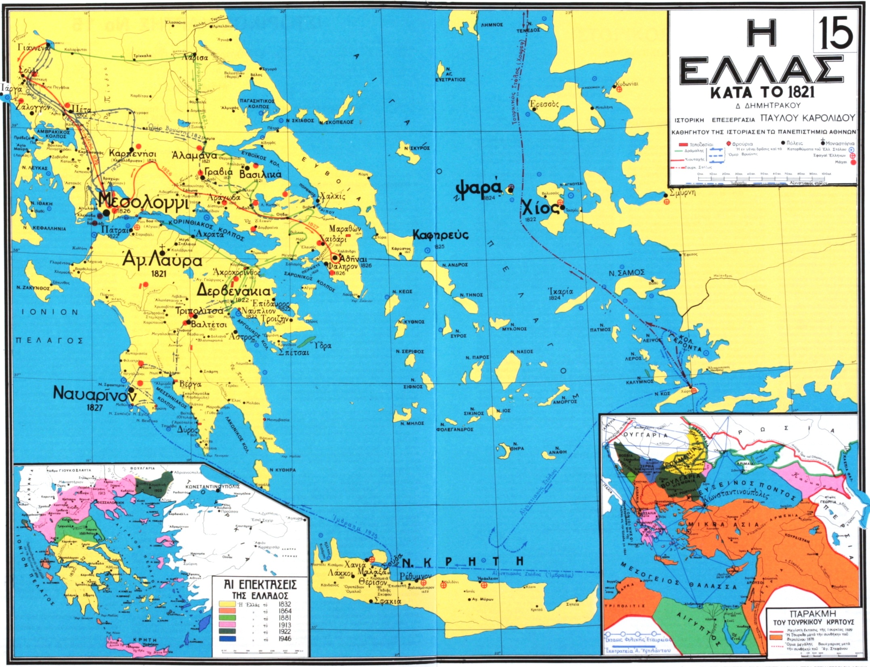
Είδος φυσικής γέφυρας ανάμεσα στην Ευρώπη και στην Ασία, την Ηπειρωτική Ελλάδα και την Κρήτη
Ηπειρωτική Ελλάδα
Ευρώπη
Ασία
Κρήτη
Παύλος Καρολίδης – Δημήτριος Δημητράκου, Ιστορικοί χάρτες, Εκδ. Διον. & Βασ. Λουκοπούλου, Αθήνα.

Slide 10
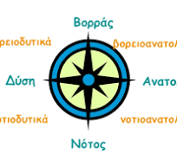
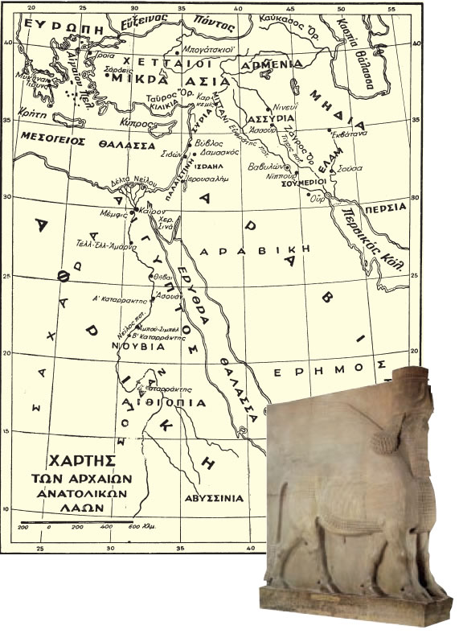
ΕΠΟΧΗ ΤΟΥ ΧΑΛΚΟΥ (3000-1100 Π.Χ).
6
7
5
2
3
4
1
πρώτοι μεγάλοι πολιτισμοί

Slide 11
ΣΤΟΧΟΣ :
Κυκλάδες & Κύπρος

Slide 12
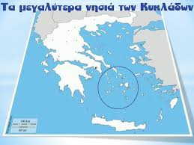
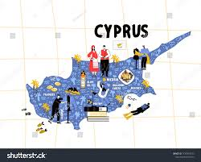
ήπιο κλίμα
γεωγραφική θέση
εμπόριο
νησιά
Κύπρος
Κυκλάδες

Slide 13

Γράψτε 3 σημαντικά πράγματα που σχετίζονται με το σημερινό μάθημα

Slide 14

Κυκλάδες
μάρμαρο
Εποχή του Χαλκού
Εμπόριο

Slide 15

Εργασία για το σπίτι :
Κατασκευή χάρτη με τα νησιά των Κυκλάδων και τους αντίστοιχους οικισμούς που άκμασαν κατά την Εποχή του Χαλκού.

Slide 16
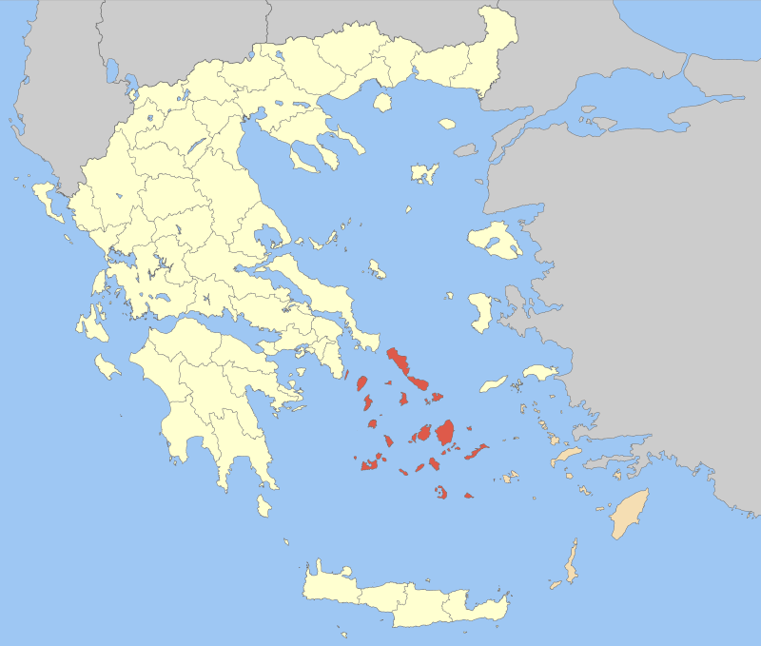
Εργασία για το σπίτι :
Κατασκευή χάρτη με τα νησιά των Κυκλάδων και τους αντίστοιχους οικισμούς που άκμασαν κατά την Εποχή του Χαλκού.
Θεόδωρος Κατσουλάκος, Γεωργία Κοκκορού - Αλευρά, Βασίλειος Σκουλάτος, Αρχαία Ιστορία, Α΄ Γυμνασίου, Εκδόσεις ΙΤΥΕ «Διόφαντος», Αθήνα, σελ. 21.

Slide 17
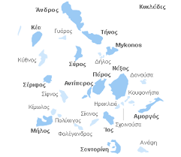
Βοήθεια

Slide 18
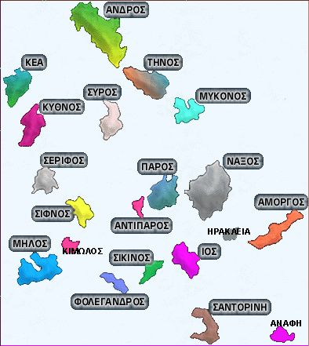
Κυκλάδες

Slide 19

Διάλειμμα
Διάλειμμα
Διάλειμμα
Διάλειμμα
Διάλειμμα

Slide 20

Αυτοαξιολόγηση στο σπίτι

Slide 21
ΕΠΟΧΗ ΤΟΥ ΧΑΛΚΟΥ (3000-1100 Π.Χ.)
Κυκλάδες ⇨ ___________________πολιτισμός
Ν________ Α______ Π____ Τ_____Μ______Κ____Α______Σ_____________
Λόγοι ανάπτυξης : ______ κλίμα, ________________θέση και___________

Slide 22
ΕΠΟΧΗ ΤΟΥ ΧΑΛΚΟΥ (3000-1100 Π.Χ.)
Κυκλαδικός Πολιτισμός
Κυκλάδες ⇨ κυκλαδικός πολιτισμός
Λόγοι ανάπτυξης : ήπιο κλίμα, γεωγραφική θέση και εμπόριο

Slide 23
Στα προηγούμενα μαθήματα έμαθα ….

Slide 24
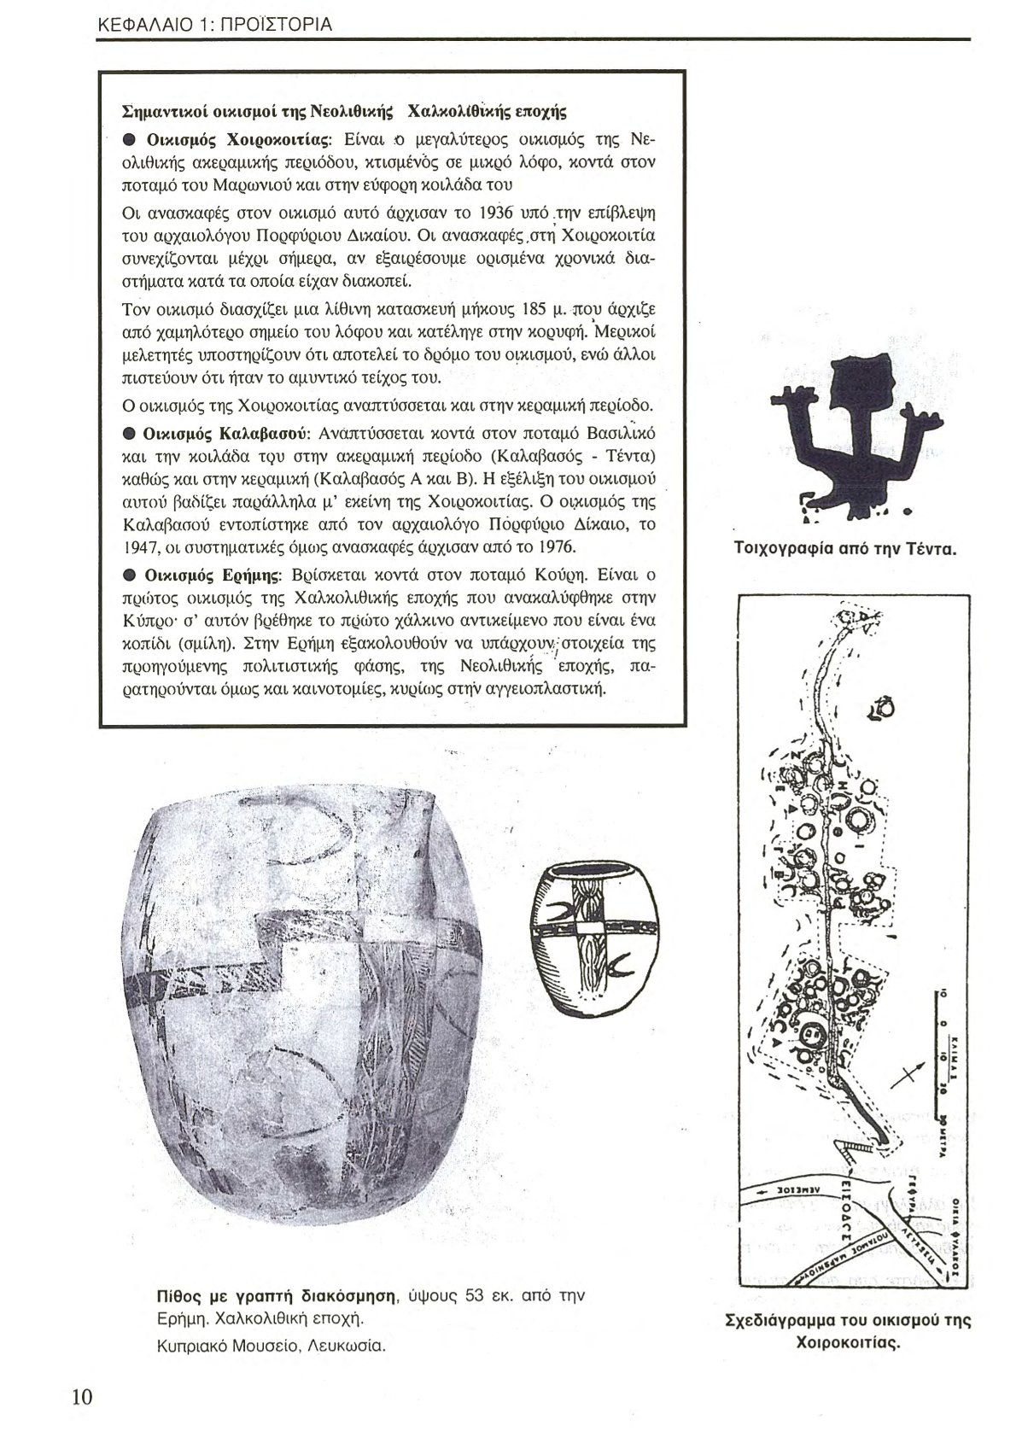
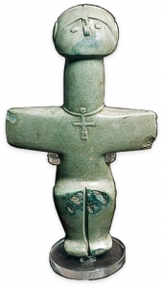
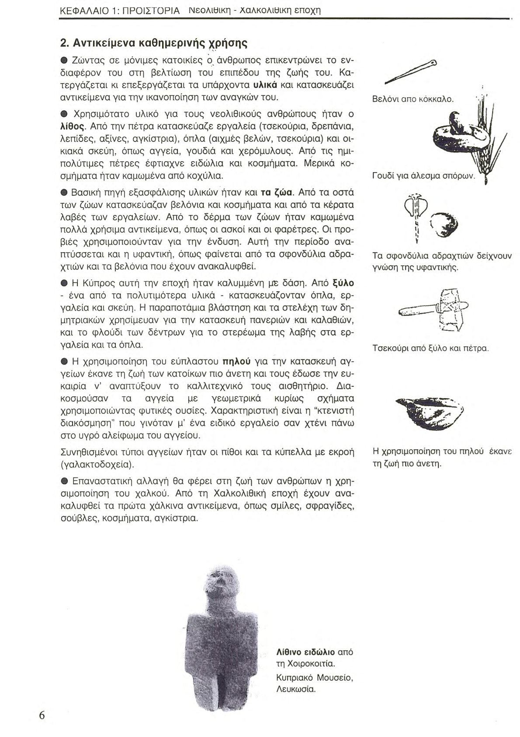
ΠΟΛΙΤΙΣΜΟΣ
ΚΥΠΡΟΣ
ΚΥΠΡΟΣ
ΚΥΠΡΟΣ

Slide 25
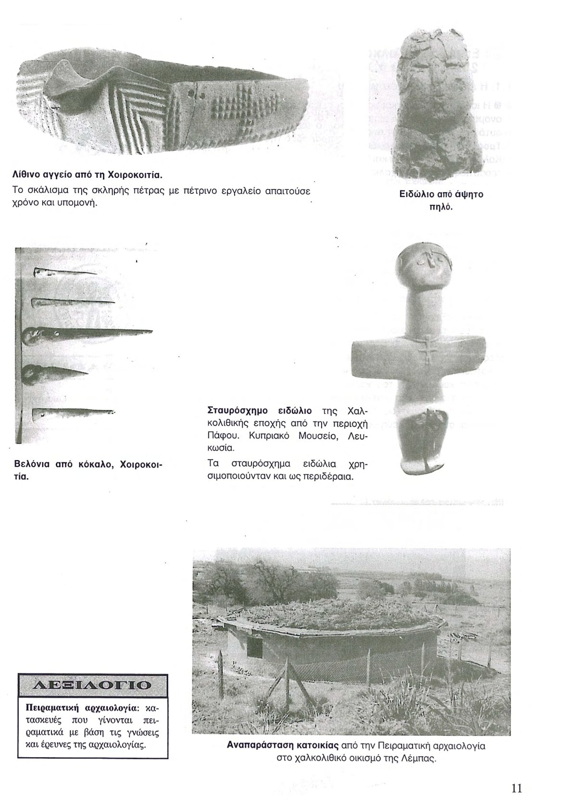
ΠΟΛΙΤΙΣΜΟΣ
ΚΥΠΡΟΣ
ΚΥΠΡΟΣ
ΚΥΠΡΟΣ

Slide 26
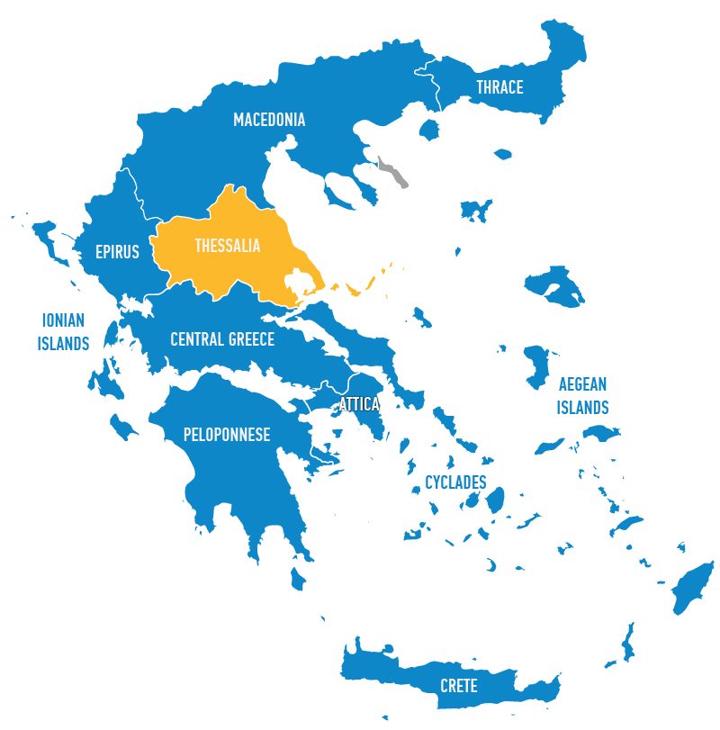
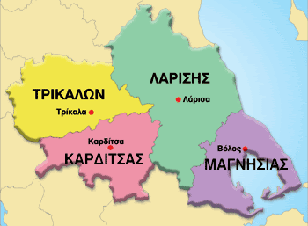

Slide 27
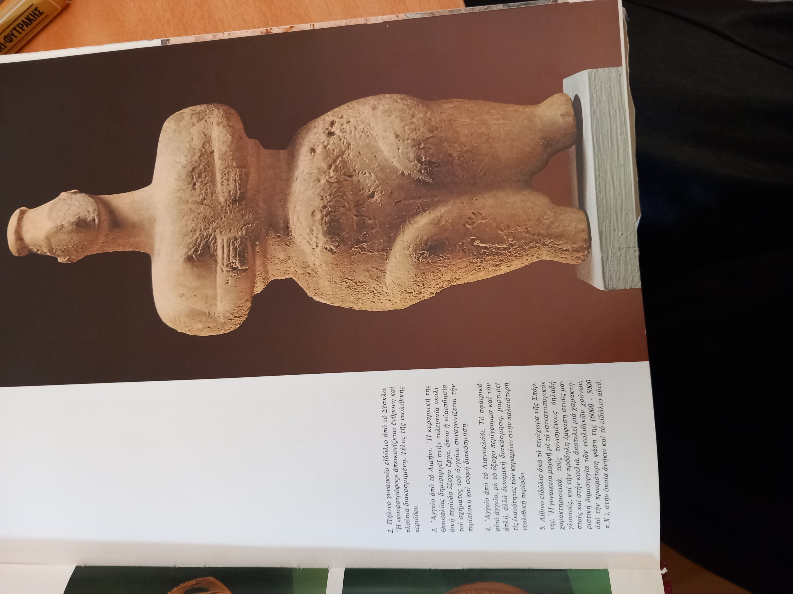
Μανόλης Ανδρονίκου, «Εθνικό Αρχαιολογικό Μουσείο», Μανόλης Ανδρονίκου (κ.ά.)(επιμ.), Τα Ελληνικά Μουσεία, Εκδοτική Αθηνών, 1974, σ. 42-47.
ΤΙ : λίθινο ειδώλιο
ΠΟΥ : Σπάρτη
ΠΟΤΕ : πρώιμη φάση νεολιθικής περιόδου

Slide 28
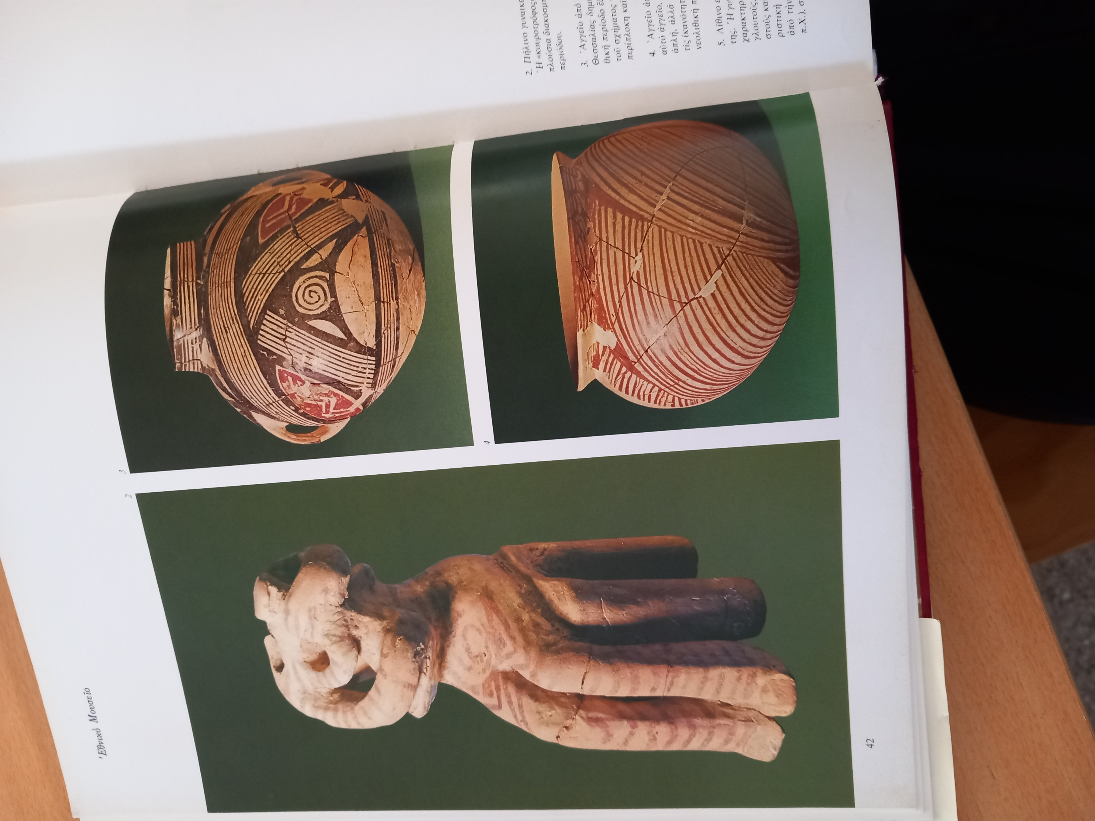
κουροτρόφος
κούρος (παιδί, νέος έφηβος)+ τρέφω
ΤΙ : Πήλινο γυναικείο ειδώλιο
ΠΟΥ : Σέσκλο
ΠΟΤΕ : Τέλος της νεολιθικής περιόδου
Μανόλης Ανδρονίκου, «Εθνικό Αρχαιολογικό Μουσείο», Μανόλης Ανδρονίκου (κ.ά.)(επιμ.), Τα Ελληνικά Μουσεία, Εκδοτική Αθηνών, 1974, σ. 42-47.

Slide 29
Μανόλης Ανδρονίκου, «Εθνικό Αρχαιολογικό Μουσείο», Μανόλης Ανδρονίκου (κ.ά.)(επιμ.), Τα Ελληνικά Μουσεία, Εκδοτική Αθηνών, 1974, σ. 42-47.
ΤΙ : Αγγείο
ΠΟΥ : Διμήνι (Θεσσαλία)
ΠΟΤΕ : Τέλος της νεολιθικής περιόδου

Slide 30
Μελέτη των αντιπροσωπευτικότερων εικαστικών έργων του κυκλαδικού πολιτισμού

Slide 31
Κέρος
Κέρος

Slide 32
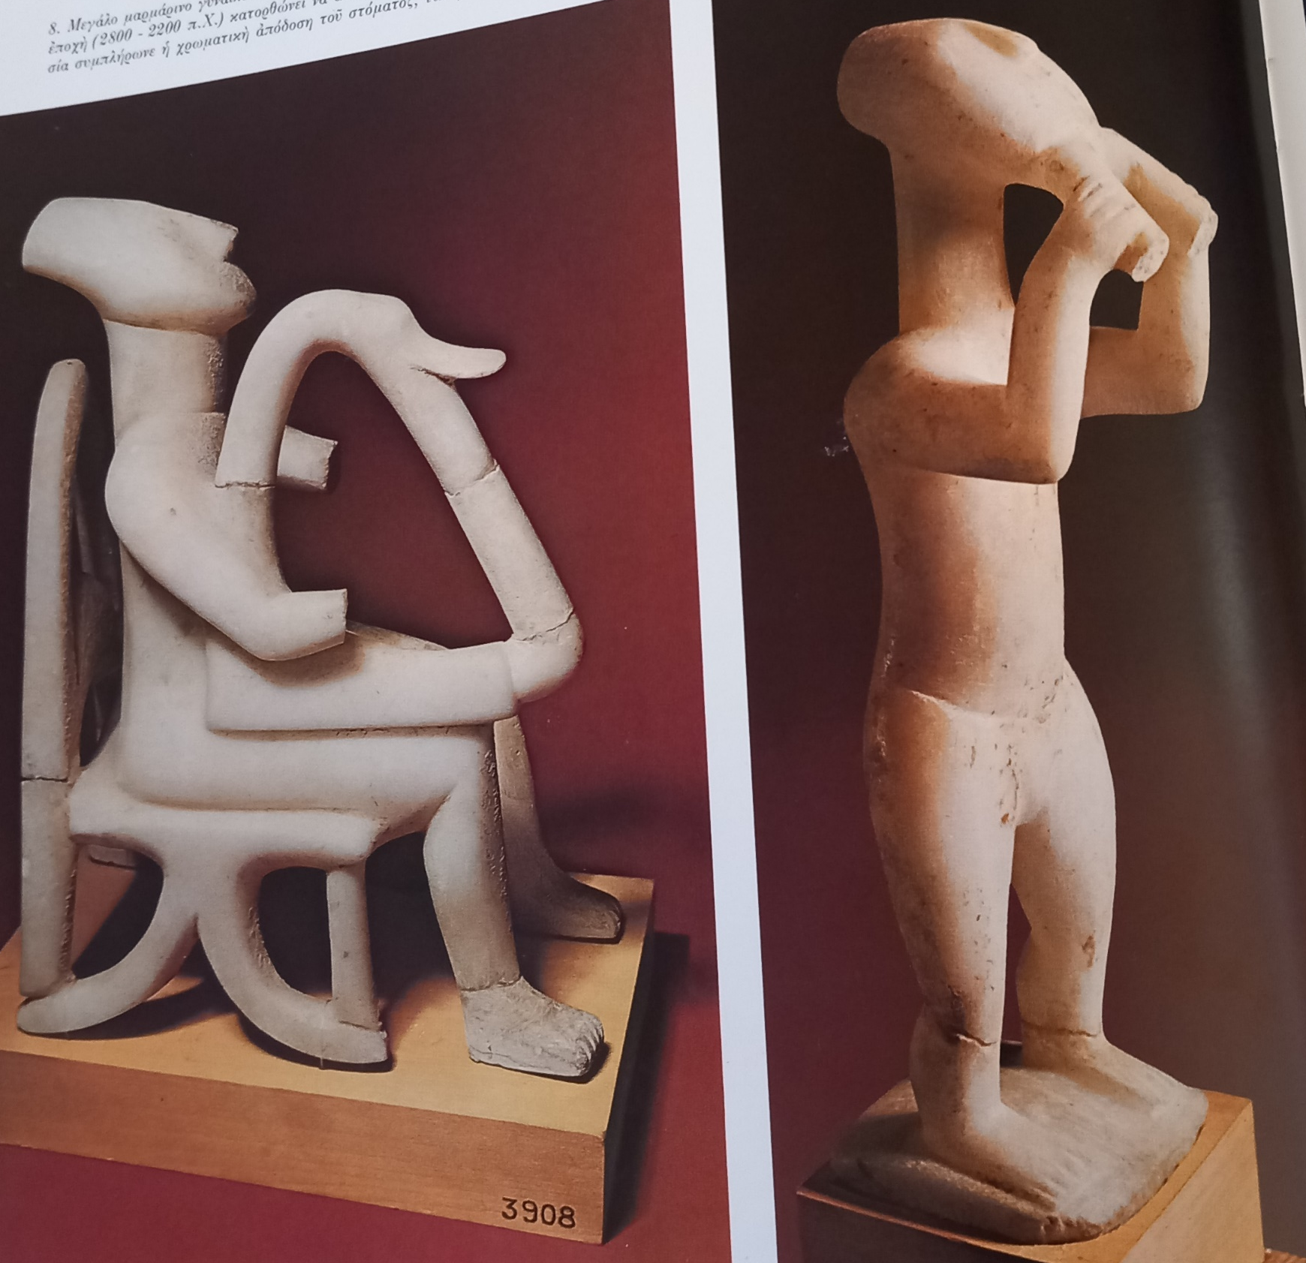
Μαρμάρινο ειδώλιο αρπιστή από την Κέρο.
Μαρμάρινο ειδώλιο αυλητή από την Κέρο.
Μανόλης Ανδρονίκου, «Εθνικό Αρχαιολογικό Μουσείο», Μανόλης Ανδρονίκου (κ.ά.)(επιμ.), Τα Ελληνικά Μουσεία, Εκδοτική Αθηνών, 1974, σ. 42-47.

Slide 33
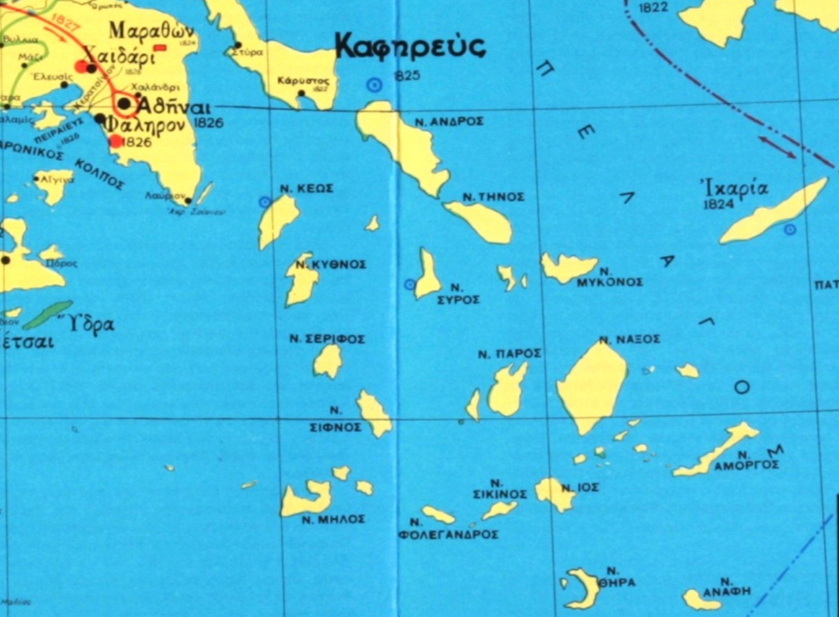
Αμοργός

Slide 34
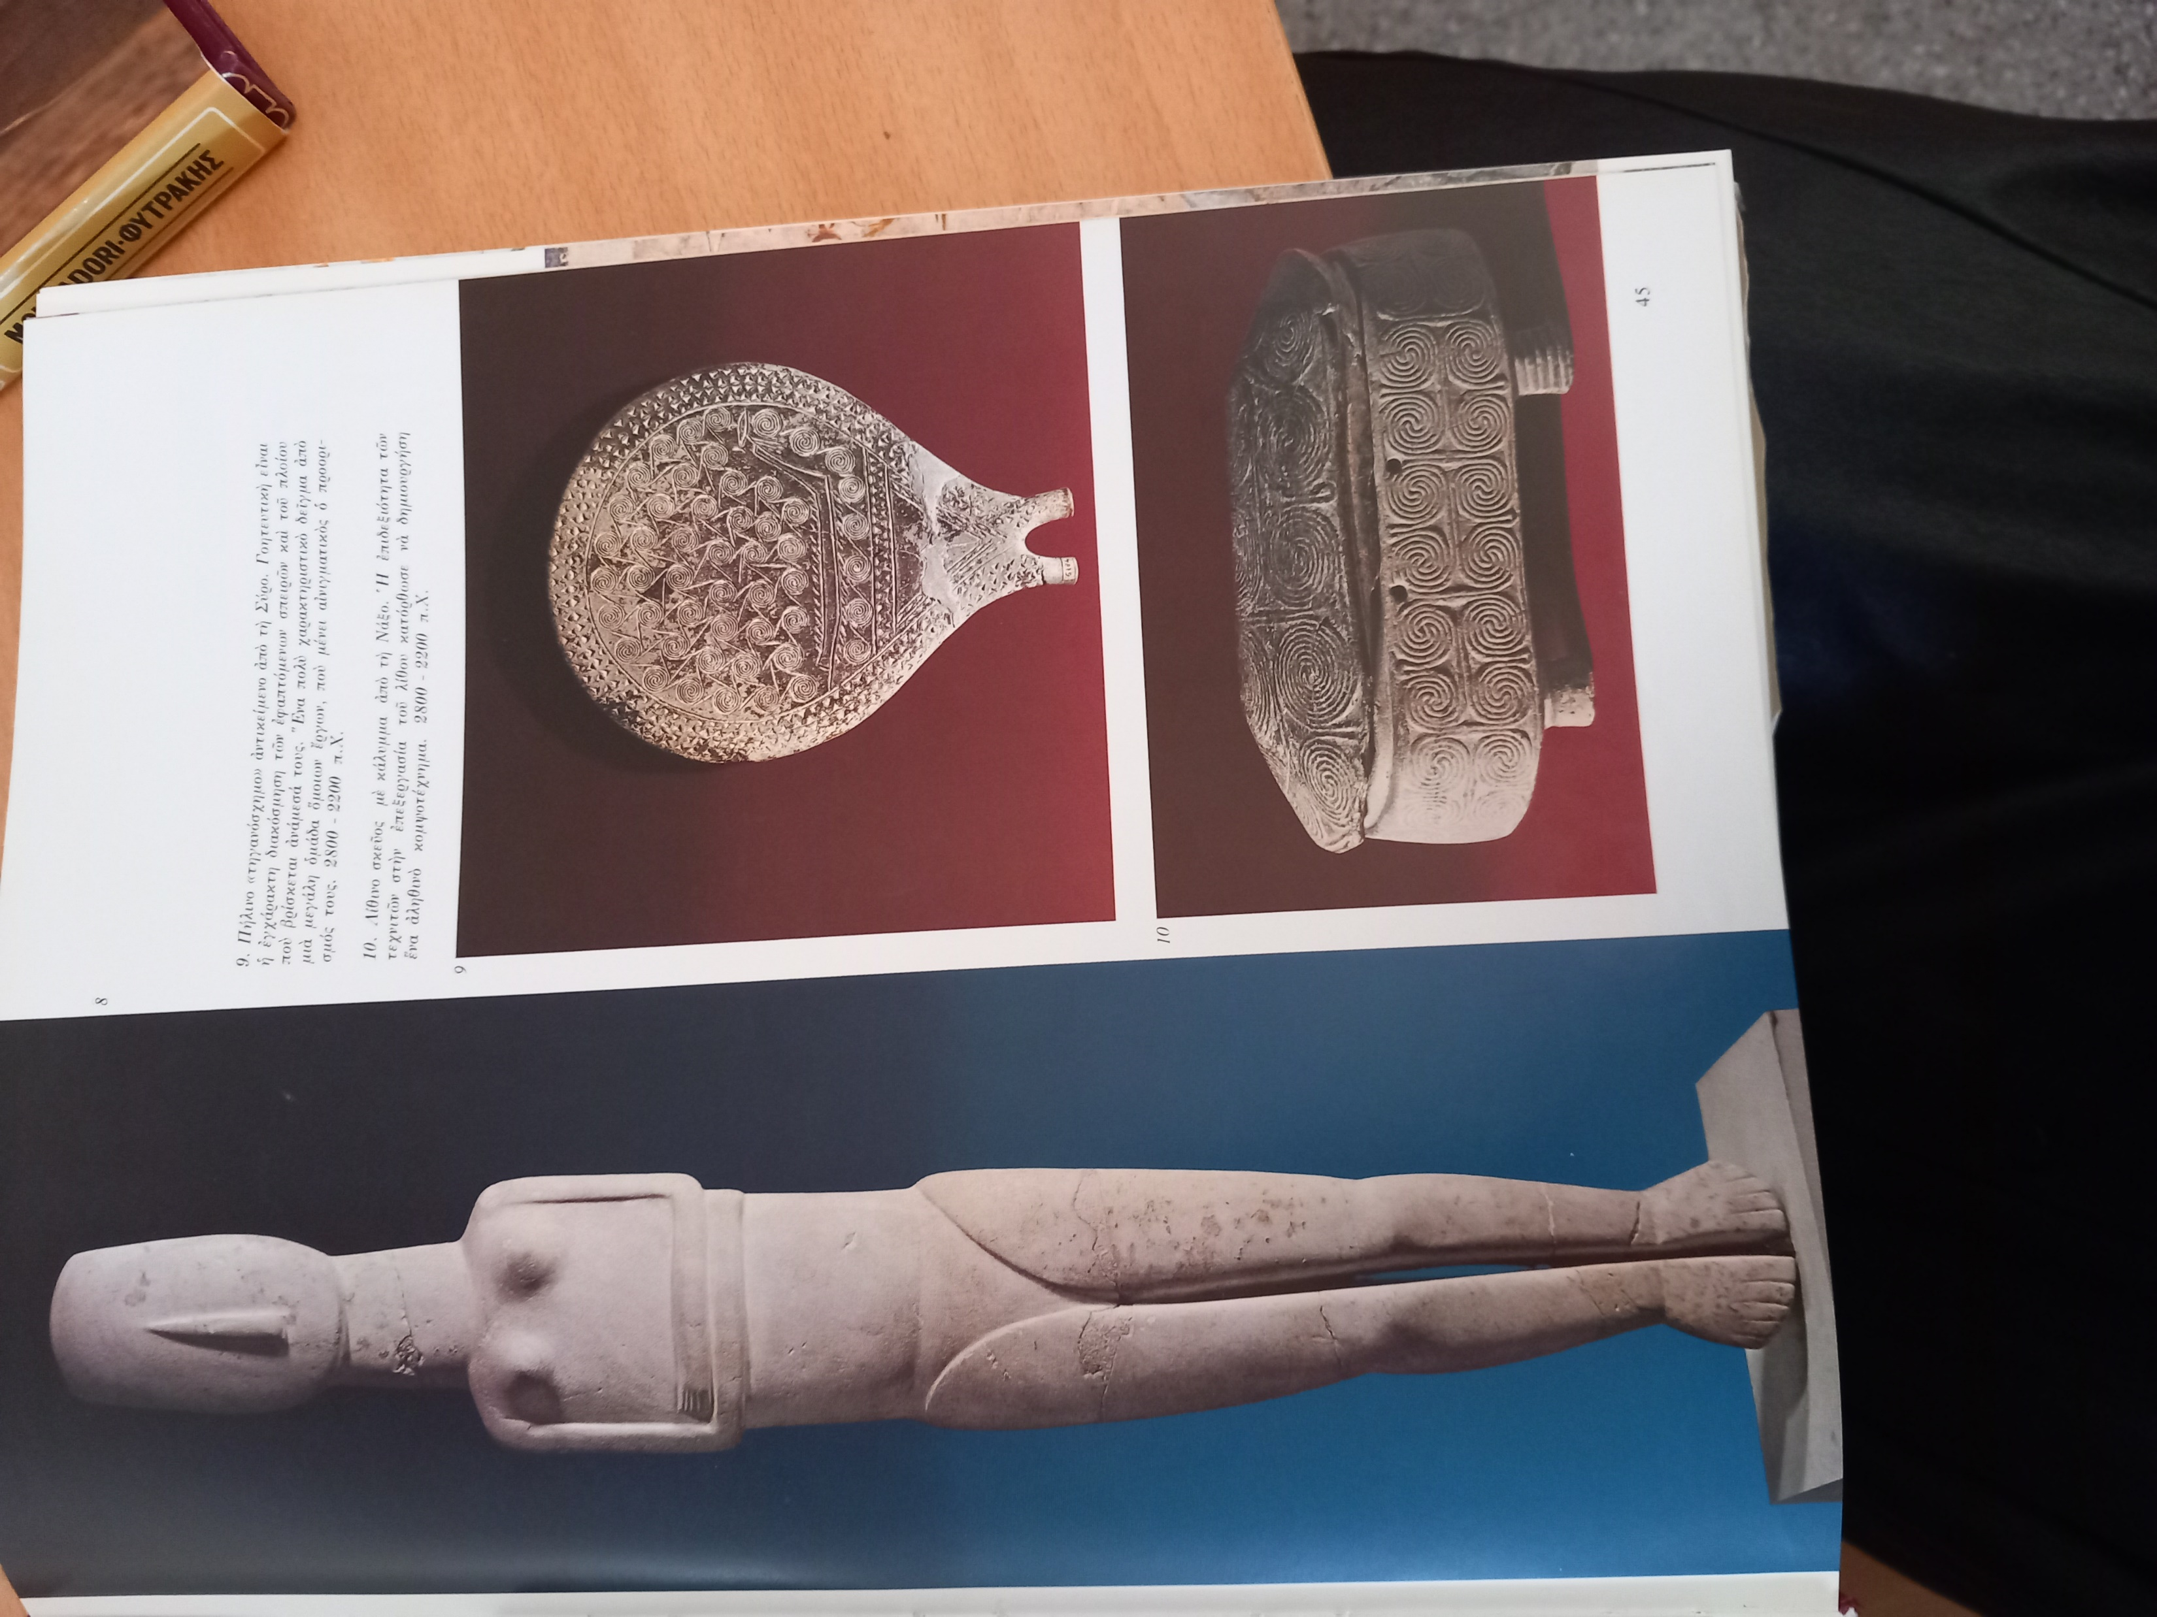
Μελέτη των αντιπροσωπευτικότερων εικαστικών έργων του κυκλαδικού πολιτισμού
Μεγάλο μαρμάρινο άγαλμα από την Αμοργό.
Μανόλης Ανδρονίκου, «Εθνικό Αρχαιολογικό Μουσείο», Μανόλης Ανδρονίκου (κ.ά.)(επιμ.), Τα Ελληνικά Μουσεία, Εκδοτική Αθηνών, 1974, σ. 42-47.

Slide 35
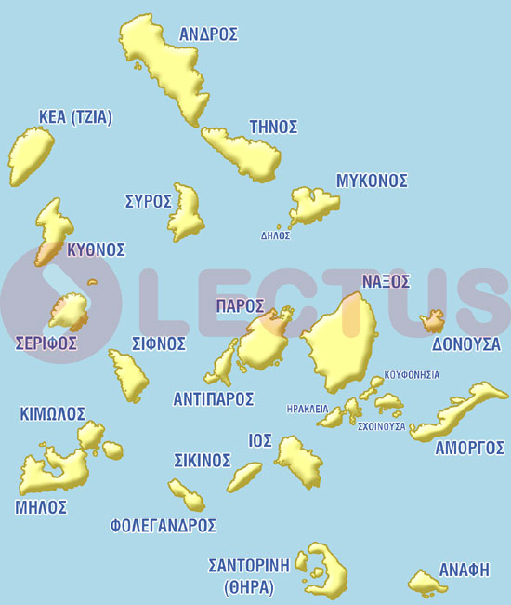
ΘΗΡΑ

Slide 36
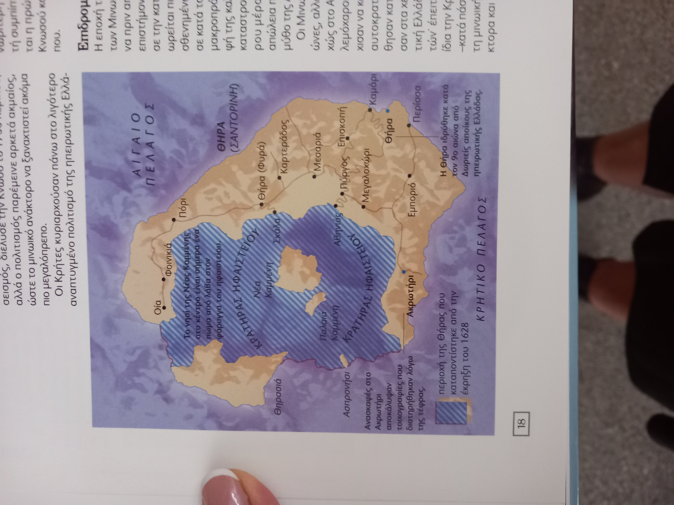
Angus Konstam, Ιστορικός Άτλας της Αρχαίας Ελλάδας, Αθήνα, Σαββάλας, 2005, σελ. 18.

Slide 37
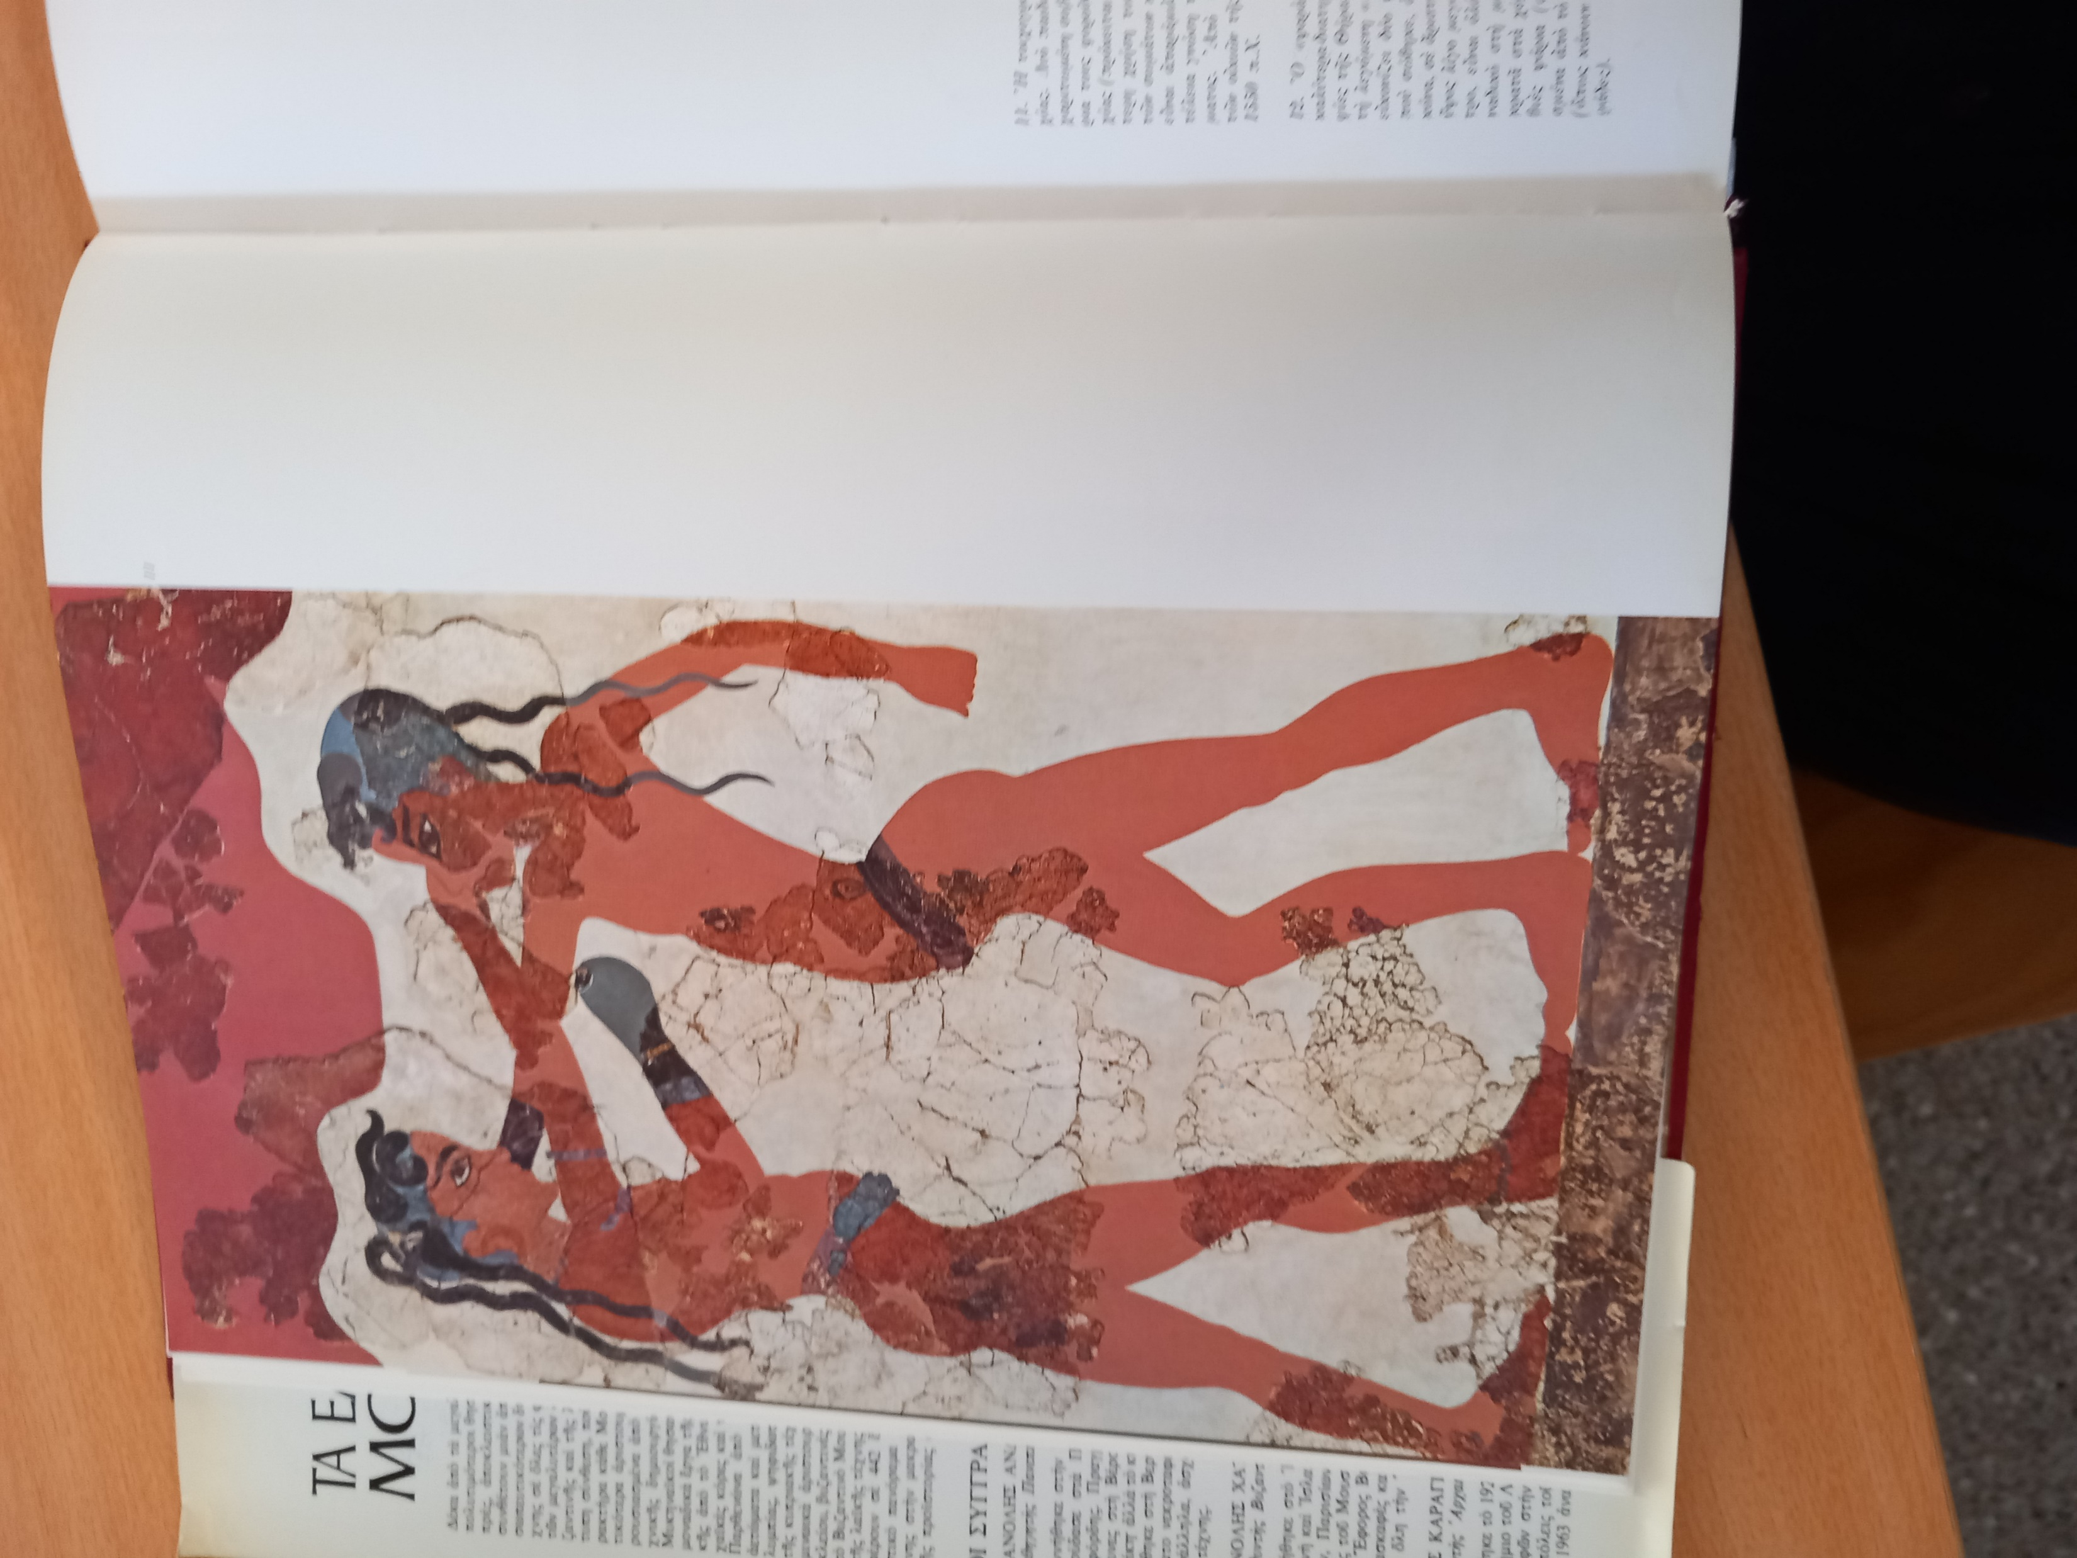
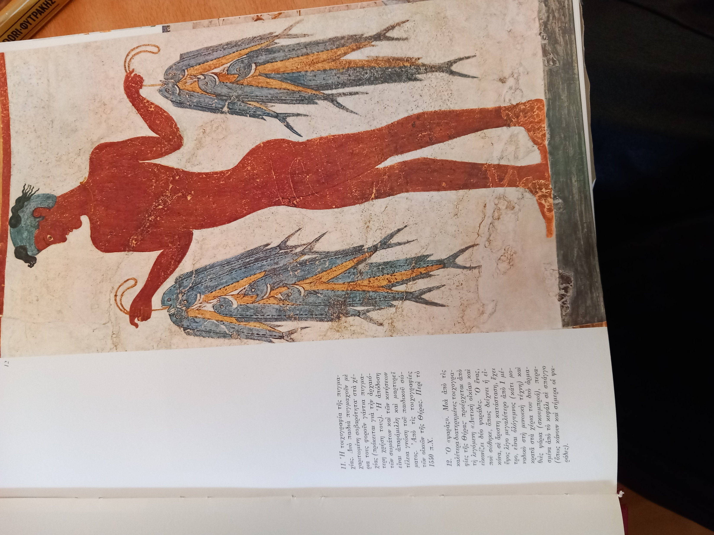
Μελέτη των αντιπροσωπευτικότερων εικαστικών έργων του κυκλαδικού πολιτισμού
ΤΙ : τοιχογραφία της πυγμαχίας
ΠΟΥ : Θήρα
ΠΟΤΕ : Εποχή του Χαλκού
ΤΙ : τοιχογραφία «Ο ψαράς»
ΠΟΥ : Θήρα
Μανόλης Ανδρονίκου, «Εθνικό Αρχαιολογικό Μουσείο», Μανόλης Ανδρονίκου (κ.ά.)(επιμ.), Τα Ελληνικά Μουσεία, Εκδοτική Αθηνών, 1974, σ. 42-47.

Slide 38
Γράψτε 3 σημαντικά πράγματα που σχετίζονται με το σημερινό μάθημα

Slide 39
μαρμάρινα ειδώλια με γυμνές γυναίκες
Τα περισσότερα παριστάνουν γυμνές γυναίκες.
τοιχογραφία
«Ο ψαράς»
μαρμάρινα ειδώλια με άνδρες μουσικούς

Slide 40
Εργασία για το σπίτι
Μελέτη των αντιπροσωπευτικότερων εικαστικών έργων
Νεολιθική Εποχή
Χαλκολιθική Εποχή
Εποχή του Χαλκού

Slide 41
1. Τοιχογραφία / Τέντα/ Κύπρος
2. Λίθινο ειδώλιο / Χοιροκοιτία / Κύπρος
3. Πήλινο ειδώλιο / Κουροτρόφος / Θεσσαλία/ Ελλάδα
4. Σταυρόσχημο ειδώλιο /Πάφος/ Κύπρος
5. Τοιχογραφία /Θήρα / Κυκλάδες / Ελλάδα
6. Μαρμάρινο ειδώλιο / Αμοργός / Κυκλάδες / Ελλάδα
ΒΟΗΘΕΙΑ
Εργασία για το σπίτι
Μελέτη των αντιπροσωπευτικότερων εικαστικών έργων
Νεολιθική Εποχή
Χαλκολιθική Εποχή
Εποχή του Χαλκού
4
5
6
1
2
3

Slide 42
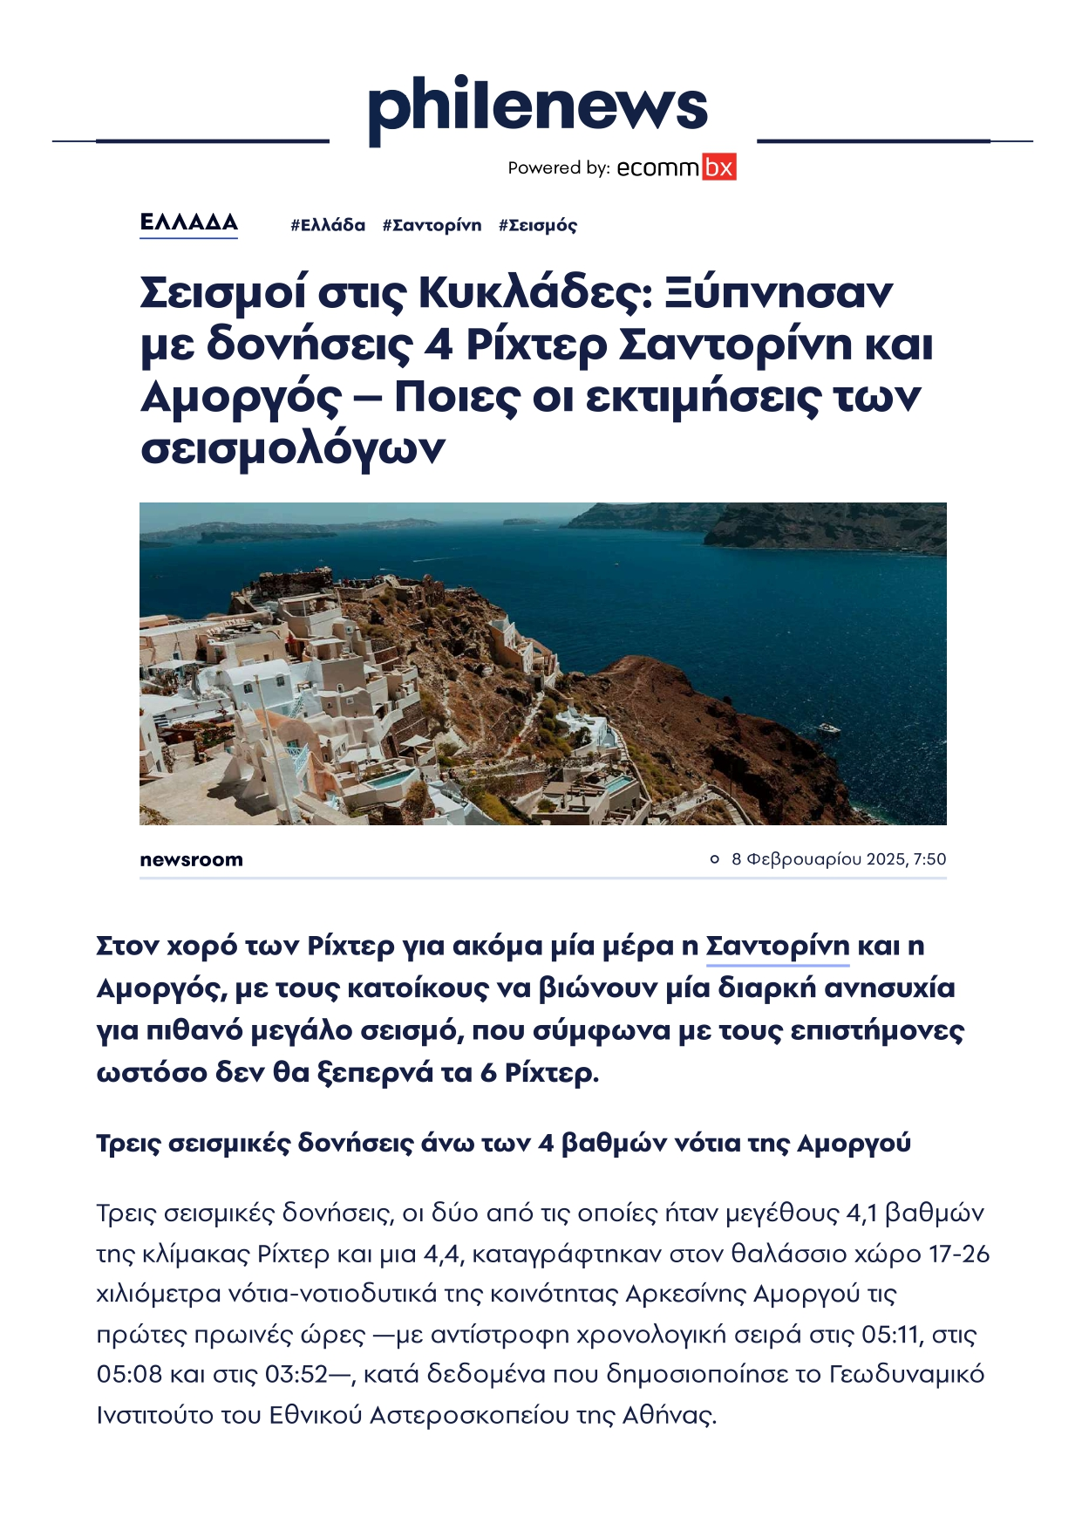
Επικαιροποίηση

Slide 43
Angus Konstam, Ιστορικός Άτλας της Αρχαίας Ελλάδας, Αθήνα, Σαββάλας, 2005, σελ. 18.

Slide 45
Διάλειμμα
Διάλειμμα
Διάλειμμα
Διάλειμμα
Διάλειμμα

Slide 46



Διδακτικά Εγχειρίδια
Θεόδωρος Κατσουλάκος, Γεωργία Κοκκορού - Αλευρά, Βασίλειος Σκουλάτος, Αρχαία Ιστορία, Α΄ Γυμνασίου, Εκδόσεις ΙΤΥΕ «Διόφαντος», Αθήνα, σσ. 21-22.

